Slide 1
Weekly Poor PDP Case Review
Jul 20 – Aug 02, 2026
Poor PDP Case Review | Log Team

Slide 2
Overview
Metric
Value
Total Poor Case in last 2 weeks
19
Total Types of Product
7
Total Case related to Log Team (%)
10 (53%)
Total Case not related to Log Team (%)
9 (47%)

Slide 3
Problems Pattern
Category
Cases
%
天雨/水濕問題
4
40%
包裝問題
3
30%
其他物流問題
2
20%
溫度問題
1
10%

Slide 4
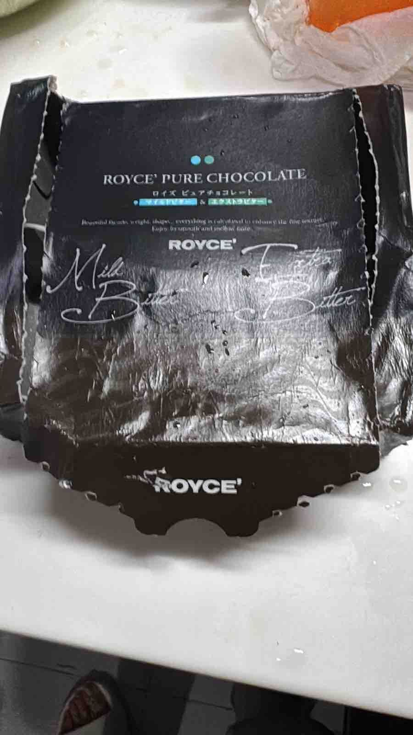
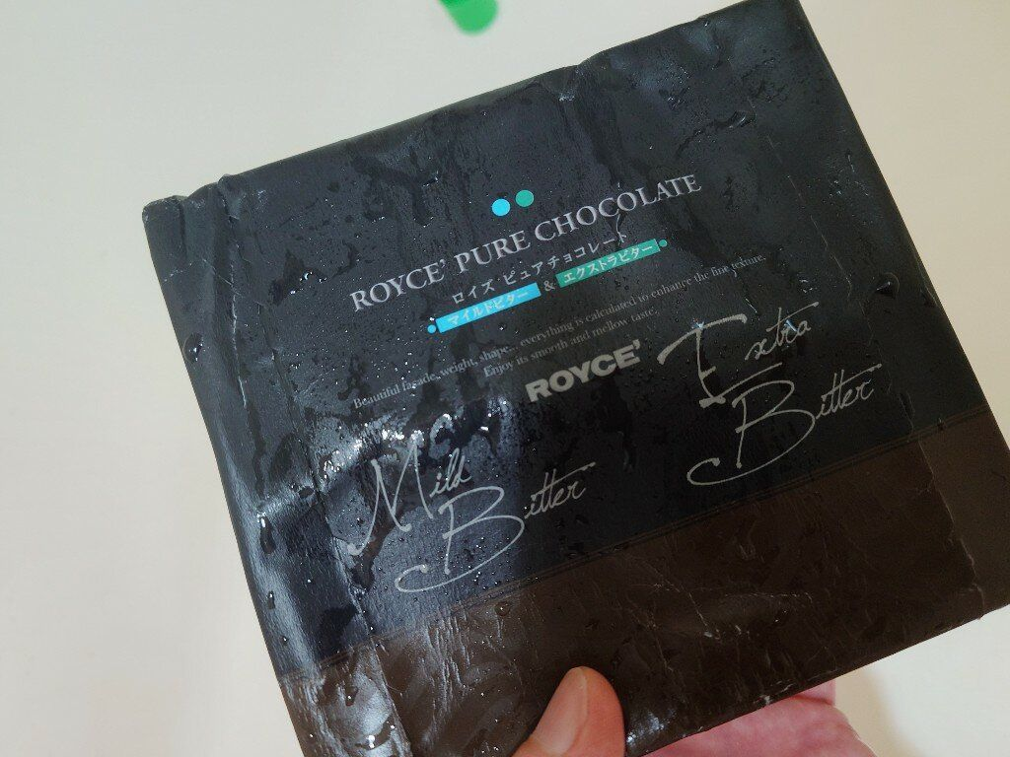
Case Review – 天雨/水濕問題
Product ID: P0150001_S_300311565
ROYCE' 純巧克力 - 純苦味及特濃苦味 (40pcs) (新舊包裝隨機發送) [日本直送]
收貨時已被來歷不明液體濕透包裝。
如果咁狀況都送貨，不如去返門市買無咁嬲，又唔係平過人，百幾蚊比啲水災貨個客。搏個客唔睇唔理？
Product ID: P0150001_S_300311565
ROYCE' 純巧克力 - 純苦味及特濃苦味 (40pcs) (新舊包裝隨機發送) [日本直送]
落雨太大你可致電我改時間
總不能將濕透的貨品送來吧？
本打算送人，現在應該連食都不可能
完全失望，可以退款嗎？

Slide 5
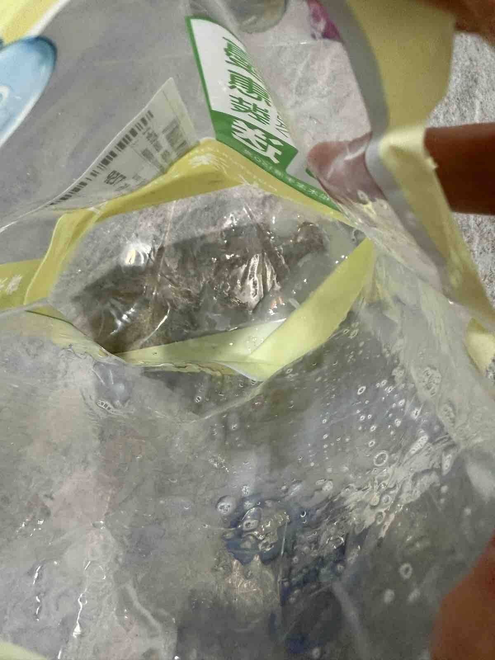
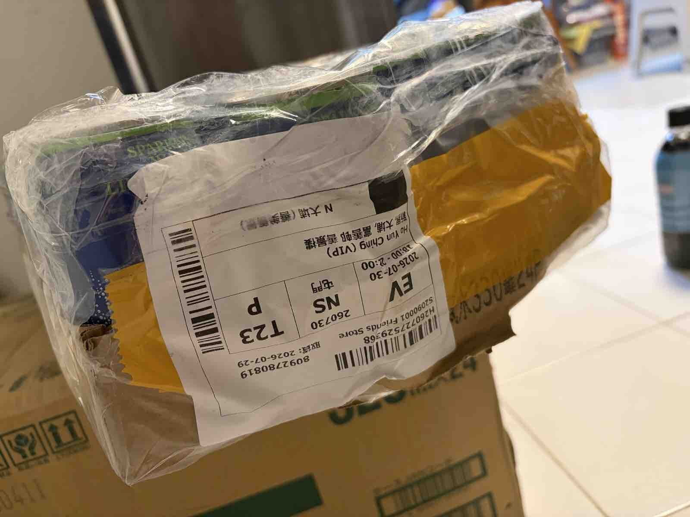
Case Review – 包裝問題
Product ID: H0888001_S_10147334
[優惠套裝] proskin 深層滋潤沐浴乳霜(白茶花與溫泉礦物) 950g 2支 + 經典松木殺菌潔手液150g | 沐浴露 沖涼液 (新舊包裝隨機發送)
沐浴露流晒出嚟
Product ID: S2090001_S_4001473F
[原箱] 罐裝 青檸味 有氣梳打水 (330毫升 X 24)
收到貨物時發現包裝有損壞，並用封箱膠紙修補，另外有四罐貨品有損壞情況！

Slide 6
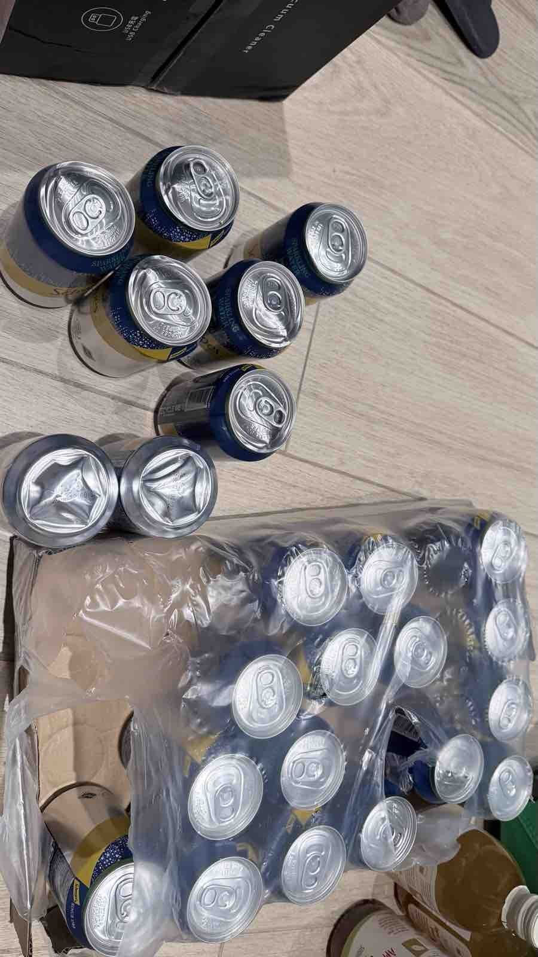
Case Review – 其他物流問題
Product ID: S2090001_S_4001473F
[原箱] 罐裝 青檸味 有氣梳打水 (330毫升 X 24)
24罐入面有8罐有問題，過份左囉！

Slide 7
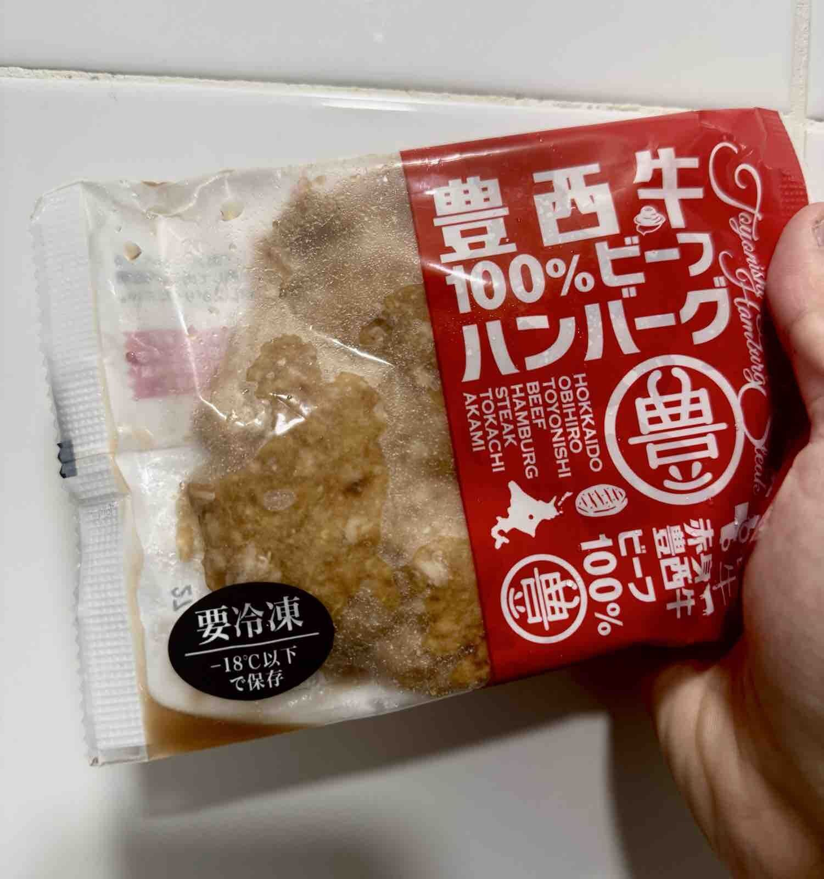
Case Review – 溫度問題
Product ID: H0888001_S_10155816A
[日本進口] 北海道十勝A5豐西牛漢堡 x 2 #急凍-18°C
收貨後，漢堡扒已經溶晒雪，變成一糊扁平的軟肉泥，實在難以接受😮‍💨👎🏻

Slide 8
Suggestions
天雨/水濕問題 (40%)
我們會再請同事在雨天派送時多加留意，小心處理。
包裝問題 (30%)
建議檢討包裝物料的防漏、防壓及罐裝產品保護效能，並加強外包裝防水層，避免液體滲透或貨品受壓變形。
其他物流問題 (20%)
建議了解配送困難原因，加強與客戶溝通，及時跟進派送異常情況。
溫度問題 (10%)
建議監察 Digimobi Report，確保急凍/冷藏食品在適當溫度下配送。

